Slide 1
交易
交易的输入和输出
UTXO：比特币交易的基本单位是未经使用的⼀个交易输出
UTXO是不可再分割、被所有者锁住或记录于区块链中的并被整个网络识别成货币单位
实际上， 并不存在储存比特币地址或账户余额的地点，只有被所有者锁住的、分散的UTXO
比特币钱包通过扫描区块链并聚合所有属于该用户的UTXO来计算该用户的余额
不可分割性
UTXO可以是任意值， 但只要它被创造出来了， 就像不能被切成两半的硬币⼀样不可再分了
若一个UTXO比一笔交易的需求量大，它仍会被当做整体消耗掉， 但同时会在交易中⽣成零头
被交易消耗的UTXO被称为交易输⼊， 由交易创建的UTXO被称为交易输出
给某⼈发送⽐特币实际上是创造新的UTXO

Slide 2

交易
交易的输入和输出
支付条件（障碍）
交易输出时定义了⽀付输出所必须被满⾜的条件的障碍，或者叫锁定脚本，特定的地址
解锁脚本
若想⽀付UTXO， ⼀个交易的输⼊也需要包含⼀个解锁脚本， ⽤来满⾜UTXO的⽀付条件
交易费
矿⼯依据许多不同的标准，按重要性对交易进⾏排序，这包括费⽤，并且甚⾄可能在某种特定情况下免费处理交易
交易费影响处理优先级：交易费不⾜或者没有交易费的交易可能会被推迟甚至不被处理

Slide 3
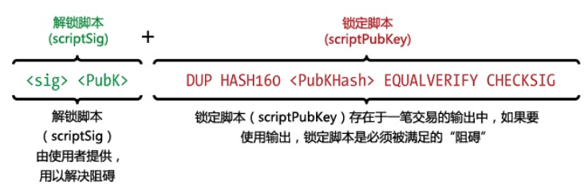
交易脚本和脚本语言
⽐特币交易验证并不基于⼀个不变的模式， ⽽是通过运⾏脚本语⾔来实现
解锁脚本是每⼀笔⽐特币交易输出的⼀部分， ⽽且往往含有⼀个被⽤⼾的⽐特币钱包（通过⽤⼾的私钥） ⽣成的数字签名。
OP_EQUAL从堆栈移除两个项⽬ ， 假如⼆者相等则推送真（表⽰为1），假如⼆者不等则推送为假（表⽰为0）

Slide 4
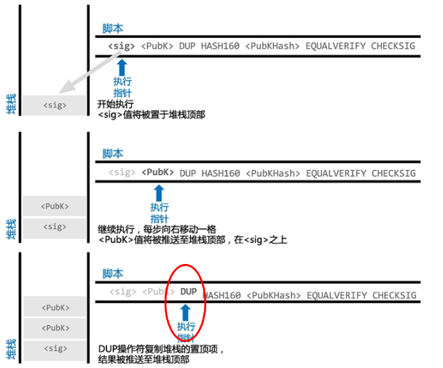
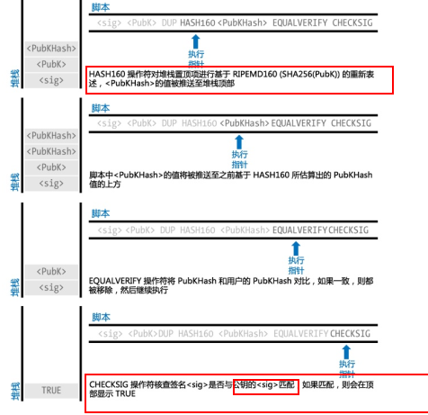
P2PKH（Pay-to-Public-Key-Hash）——一种交易模式

Slide 5
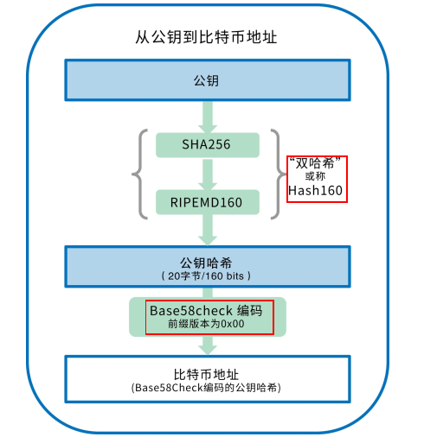
P2PKH（Pay-to-Public-Key-Hash）——一种交易模式

Slide 6
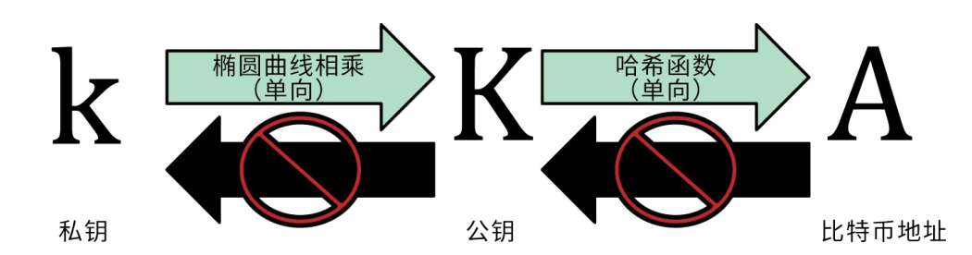
私钥（k）和公钥（K）
K=k*G

